Slide 1
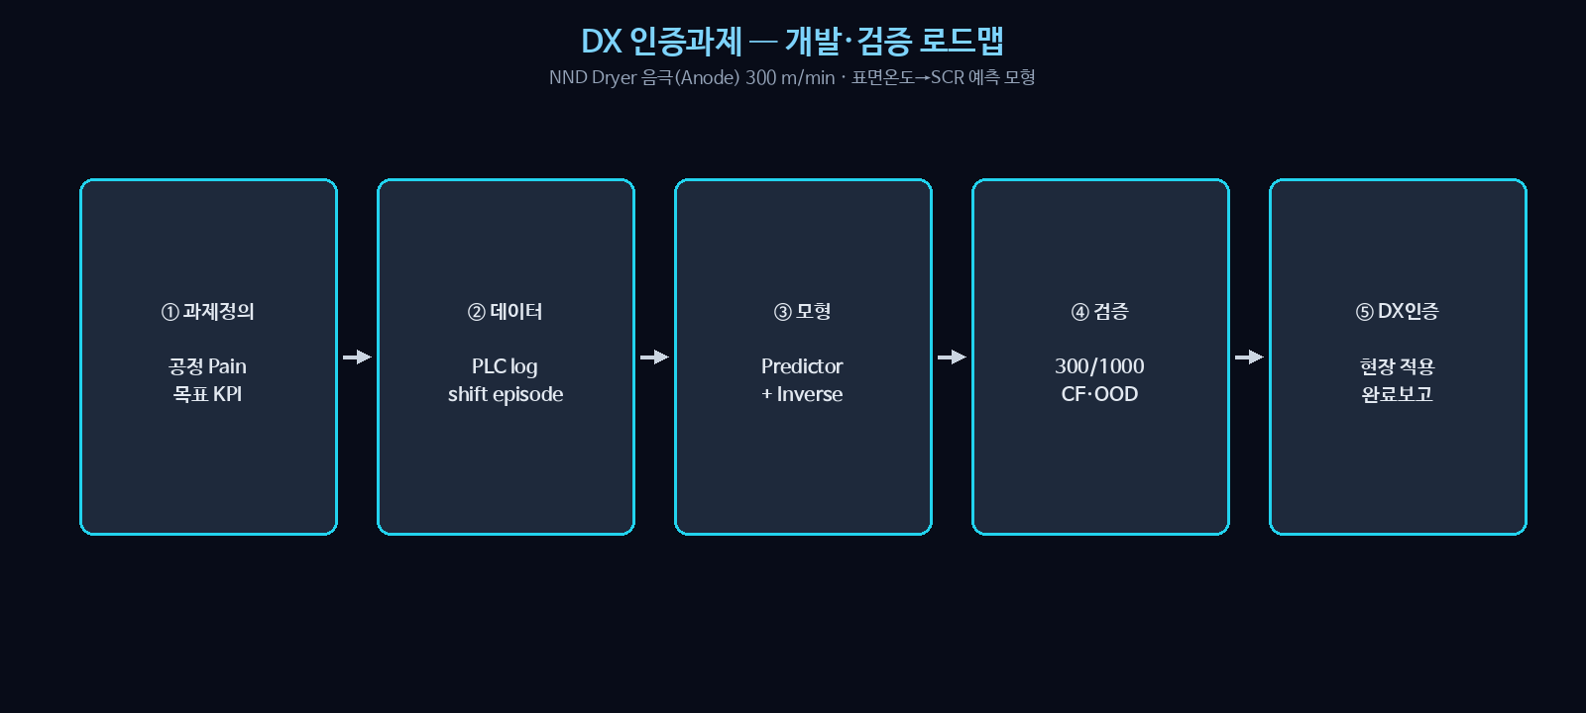
DX 인증과제 완료보고 — 요약
NND Dryer 전극(음극) 표면 온도관리 모형 · 300 m/min
v4 dark · SOURCE 배지 · 핵심메시지 · Figure
원본 미첨부 · 코드·개발노트 기반 초안
ppt_v3/DX_Anode300_과제완료_요약_v4.pptx

Slide 2
개요
로드맵 · 과제 → DX 인증
SOURCE 20241021_DX인증과제_과제완료보고서 · NND Dryer 전극표면 온도관리 모형(음극 300속) · 빅데이터분석1팀
핵심 데이터·모형·검증·현장적용 5단계
20241021_DX인증과제_과제완료보고서 · NND Dryer 전극표면 온도관리 모형(음극 300속) · 빅데이터분석1팀

Slide 3
§0 과제
과제 개요 · DX 인증 MBB
SOURCE 20241021_DX인증과제_과제완료보고서 · NND Dryer 전극표면 온도관리 모형(음극 300속) · 빅데이터분석1팀
핵심 Dryer 음극 표면 SCR을 온도·가동조건으로 예측·역산하는 AI 모형
과제명: NND Dryer 전극표면 온도관리 모형 개발 (음극 300 m/min)
목적: 가동 재시작·속도 변경 시 표면온도 프로파일 → SCR(IN/OUT) 선행 예측
범위: GM1 Anode 라인 · PLC log 기반 · 300 train / 1000 OOD 검증
산출: 전처리·학습 파이프라인, Predictor/Inverse, DX 인증 완료보고 (2024.10)
※ 수치·KPI는 원본 보고서 기준 — source/ 에 PPT 복사 후 재빌드 권장
20241021_DX인증과제_과제완료보고서 · NND Dryer 전극표면 온도관리 모형(음극 300속) · 빅데이터분석1팀

Slide 4
§0 과제
DX 인증 관점 · 현장 적용 가능성
SOURCE 20241021_DX인증과제_과제완료보고서 · NND Dryer 전극표면 온도관리 모형(음극 300속) · 빅데이터분석1팀
핵심 모형 + 데이터 + 검증 + 운영 시나리오를 한 세트로 인증
입력: Init 온도·램프·비가동/직전가동 시간, SV 속도, shift 시점 Temp
출력: SCR_IN·SCR_OUT 예측 + 목표 SCR 대비 권장 Temp (Inverse)
검증: 300 m/min 보간 + Temp counterfactual + 1000 m/min OOD
운영: 재가동 episode 단위 추론 · 현장 KPI(품질·에너지) 연계
20241021_DX인증과제_과제완료보고서 · NND Dryer 전극표면 온도관리 모형(음극 300속) · 빅데이터분석1팀

Slide 5
§1
배경·데이터
Raw log → 학습 episode

Slide 6
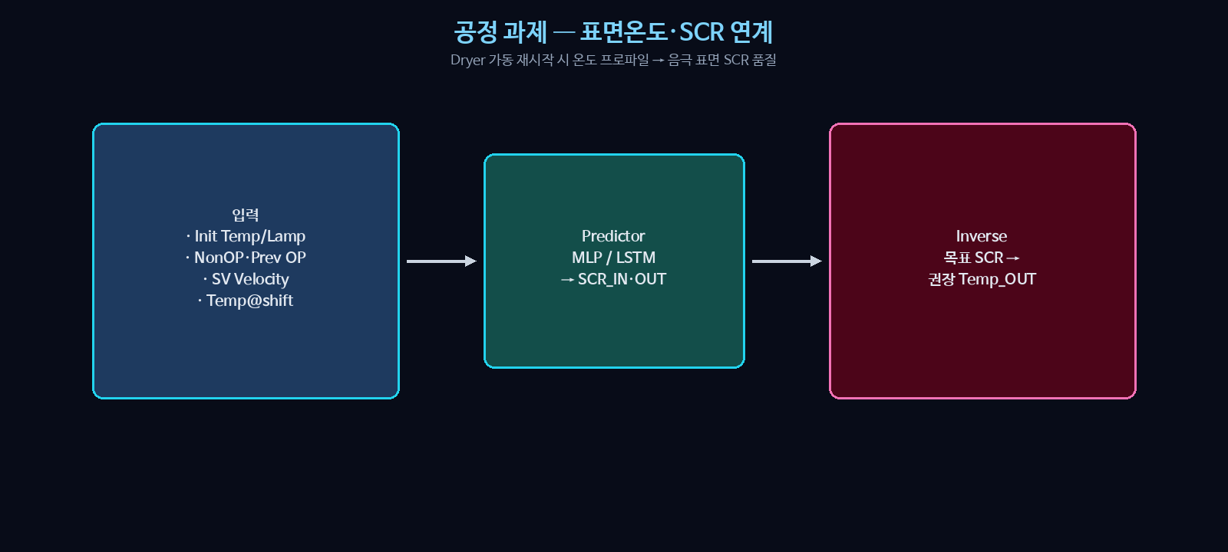
§1 데이터
공정·과제 정의 · 표면온도 ↔ SCR
SOURCE 20241021_DX인증과제_과제완료보고서 · NND Dryer 전극표면 온도관리 모형(음극 300속) · 빅데이터분석1팀 · GM1 Anode prepro
핵심 Dryer 재가동 시 온도 프로파일이 음극 표면 SCR에 직접 영향
Pain: 속도·재가동 조건 변화 → SCR 편차 · 수동 튜닝 한계
목표: 조건(X) → SCR(Y) 정방향 + 목표 SCR → Temp 역방향
데이터: gm1_anode_1_vel300 PLC logs (202403~)
단위: 가속 후 shift 노드(7~20s)에서 Temp·SCR 스냅샷
20241021_DX인증과제_과제완료보고서 · NND Dryer 전극표면 온도관리 모형(음극 300속) · 빅데이터분석1팀 · GM1 Anode prepro

Slide 7
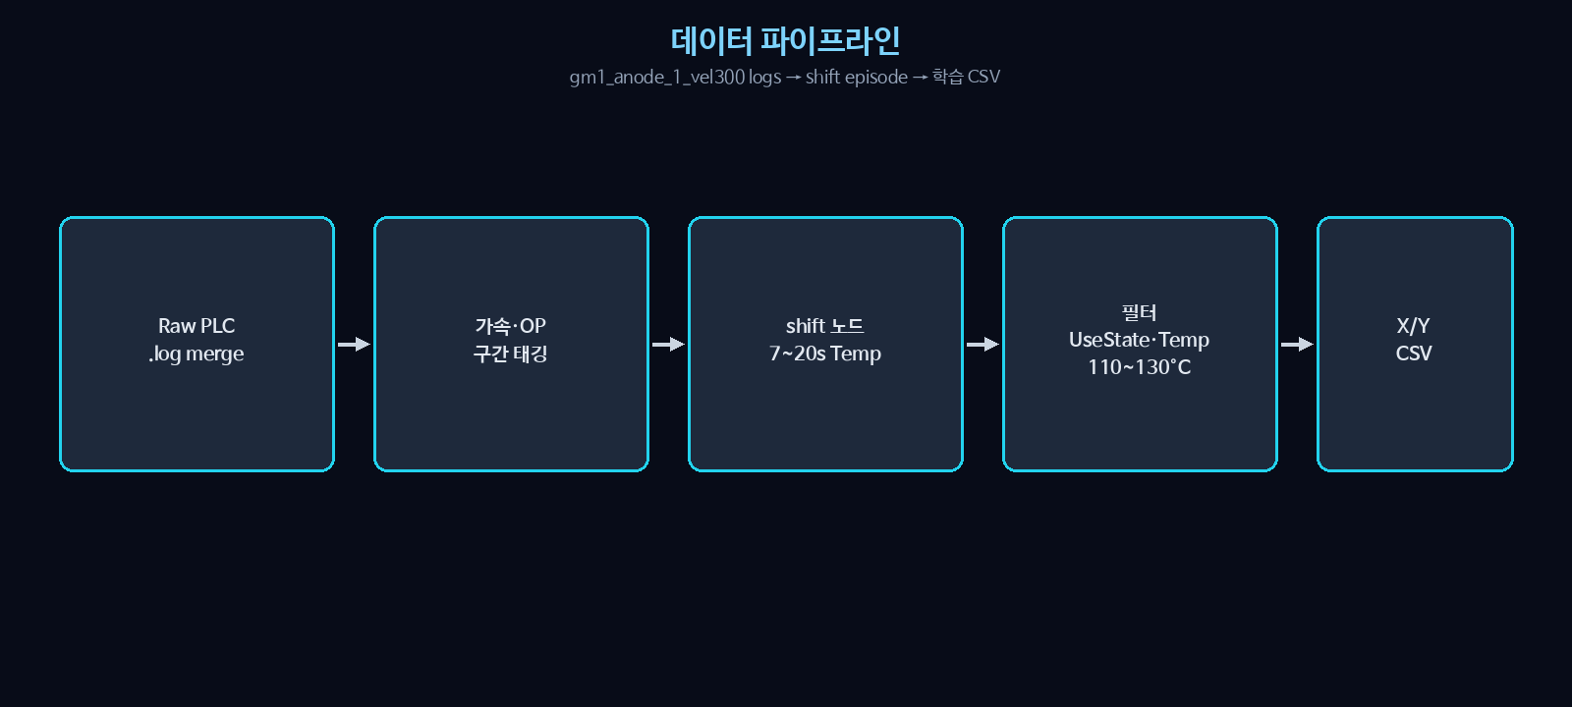
§1 데이터
전처리 파이프라인 · shift episode
SOURCE 20241021_DX인증과제_과제완료보고서 · NND Dryer 전극표면 온도관리 모형(음극 300속) · 빅데이터분석1팀 · Anode_prepro_300_1000
핵심 Raw merge → OP/가속 태깅 → shift 매칭 → 필터 → CSV
가속 시작·종료·OP 구간 인덱싱 (Velocity_PV, OPState)
Init Temp/Lamp, log(NonOP/Prev OP time), SV Velocity@9/15/18/20
Target: Temp_OUT_15/18/20, SCR_IN/OUT @ shift node
필터: UseState, Temp 110~130°C band (품질 안정 구간)
20241021_DX인증과제_과제완료보고서 · NND Dryer 전극표면 온도관리 모형(음극 300속) · 빅데이터분석1팀 · Anode_prepro_300_1000

Slide 8
§1 데이터
Feature / Target · X_COLUMNS_DNN
SOURCE 20241021_DX인증과제_과제완료보고서 · NND Dryer 전극표면 온도관리 모형(음극 300속) · 빅데이터분석1팀 · notebook config
핵심 Predictor 입력 7D + Temp_OUT_20 · Y = SCR_IN, SCR_OUT
Init: Temp_IN, Temp_OUT, Lamp_Temp_OUT
시간: log(NonOP_Time), log(Prev_OP_Time)
공정: SV_Velocity (shift node), Temp_OUT_20 (predictor 유일 온도)
Target: SCR_IN, SCR_OUT (음극 2채널 · 양극 3채널과 구분)
20241021_DX인증과제_과제완료보고서 · NND Dryer 전극표면 온도관리 모형(음극 300속) · 빅데이터분석1팀 · notebook config

Slide 9
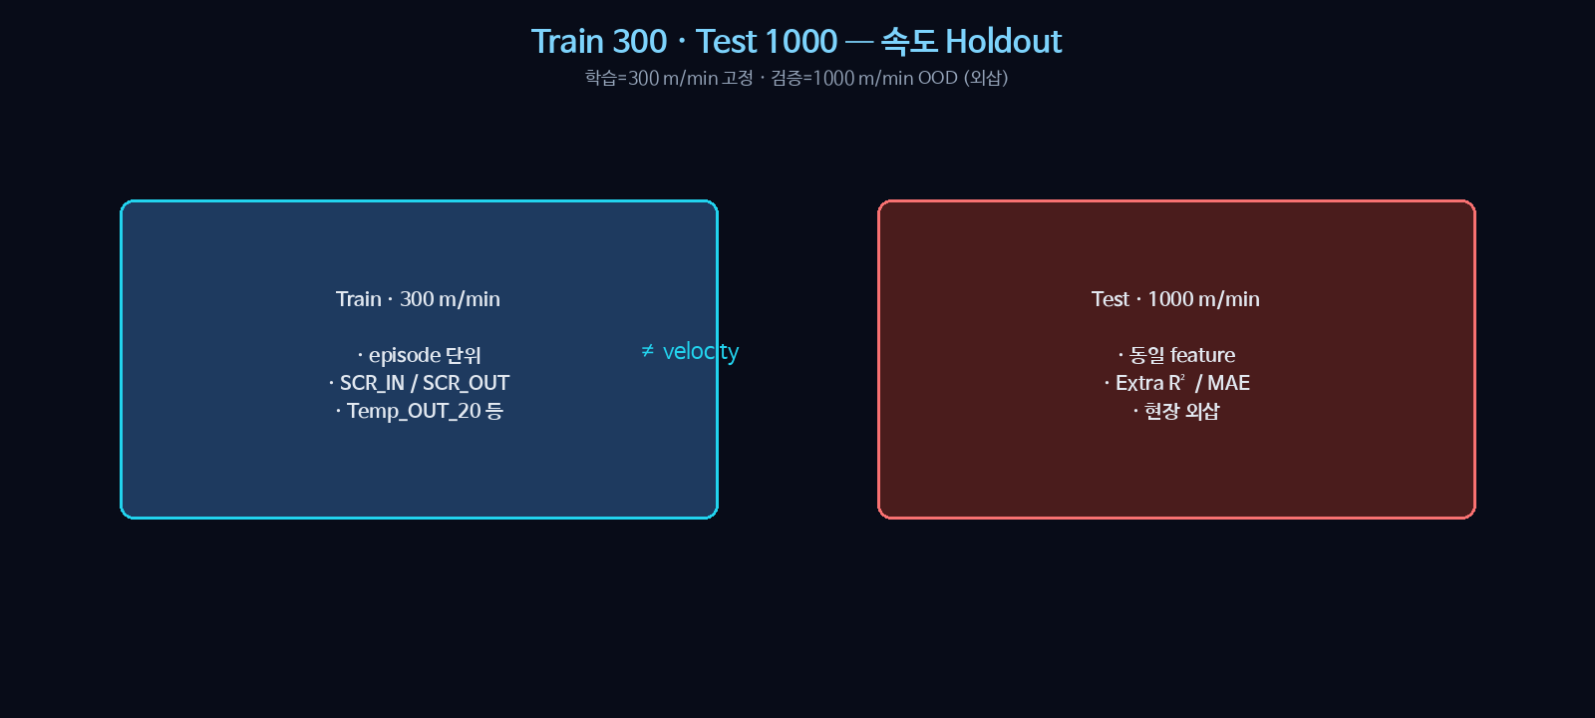
§1 데이터
Train / Test 분리 · 300 vs 1000
SOURCE 20241021_DX인증과제_과제완료보고서 · NND Dryer 전극표면 온도관리 모형(음극 300속) · 빅데이터분석1팀
핵심 속도 holdout = 진짜 외삽 · Extra R²는 1000 구간
Train: SET_Velocity 전 구간 300 m/min 고정 episode
Test: 1000 m/min 동일 feature schema · OOD generalization
지표: MAE/R² (300) + Extra R²·scatter (1000)
의미: 설비 속도업·라인 확장 시 모형 신뢰도 검증
20241021_DX인증과제_과제완료보고서 · NND Dryer 전극표면 온도관리 모형(음극 300속) · 빅데이터분석1팀

Slide 10
§2
모형 개발
Predictor + Inverse · GAN2

Slide 11
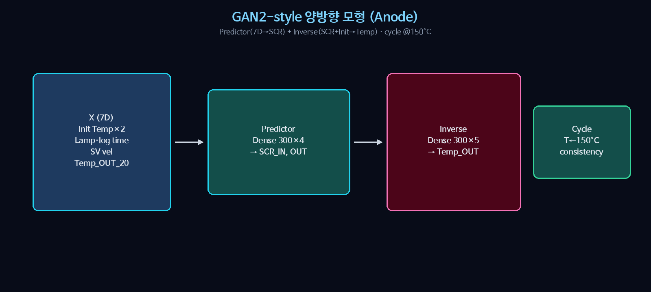
§2 모형
양방향 구조 · GAN2-style (Classic GAN 아님)
SOURCE 20241021_DX인증과제_과제완료보고서 · NND Dryer 전극표면 온도관리 모형(음극 300속) · 빅데이터분석1팀 · GCLN_model4 / DNN notebooks
핵심 Predictor ⇄ Inverse · cycle consistency @ T=150°C
Predictor: MLP Dense(300)×4 + BN → SCR_IN, SCR_OUT
Inverse: MLP Dense(300)×5 → Temp_OUT (목표 SCR 기반)
Joint loss: MSE(SCR) + MSE(Temp) + direction + cycle@150
변형: LSTM self-attention, 2SLS 등 ablation (300vel Test/)
20241021_DX인증과제_과제완료보고서 · NND Dryer 전극표면 온도관리 모형(음극 300속) · 빅데이터분석1팀 · GCLN_model4 / DNN notebooks

Slide 12
§2 모형
학습·Loss · multi-term joint update
SOURCE 20241021_DX인증과제_과제완료보고서 · NND Dryer 전극표면 온도관리 모형(음극 300속) · 빅데이터분석1팀 · Cathode GAN2 프로토콜 동일 계열
핵심 제약(방향·cycle)을 분리 gradient step으로 빠르게 수렴
Optimizer: Nadam · lr schedule (plateau 시 0.001→0.0001)
Direction penalty: SCR·Temp 단조/부호 제약 (물리 직관)
Cycle @150°C: Inverse→Predictor 일관성 (counterfactual anchor)
평가: train/val MAE + 1000 OOD scatter + CF Spearman
20241021_DX인증과제_과제완료보고서 · NND Dryer 전극표면 온도관리 모형(음극 300속) · 빅데이터분석1팀 · Cathode GAN2 프로토콜 동일 계열

Slide 13
§3
검증·성능
L0 / L1 / L2

Slide 14
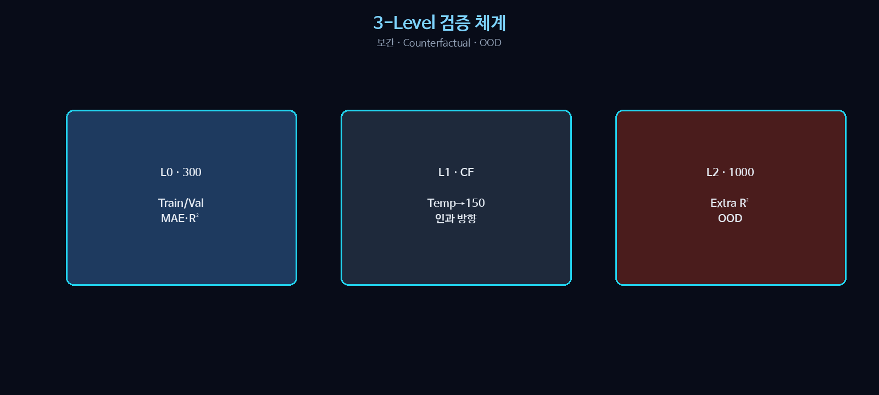
§3 검증
3-Level 평가 · 보간 · CF · OOD
SOURCE 20241021_DX인증과제_과제완료보고서 · NND Dryer 전극표면 온도관리 모형(음극 300속) · 빅데이터분석1팀
핵심 300 fitting + Temp sweep + 1000 Extra R²
L0: 300 m/min train/val — MAE·R²·scatter (SCR IN/OUT)
L1: Temp→150 counterfactual — ΔT vs ΔSCR error Spearman
L2: 1000 m/min holdout — Extra R²·현장 외삽 scatter
※ 구체 MAE/R² 수치 → 원본 보고서 Figure 반영 (재빌드)
20241021_DX인증과제_과제완료보고서 · NND Dryer 전극표면 온도관리 모형(음극 300속) · 빅데이터분석1팀

Slide 15
§4
DX 인증
산출·적용

Slide 16
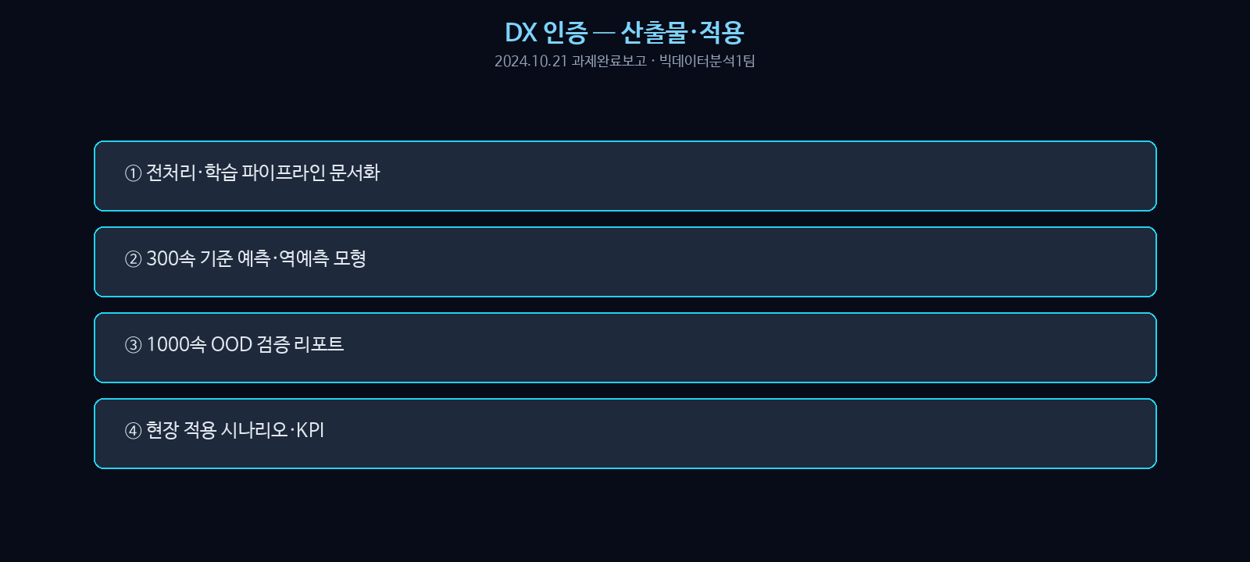
§4 DX
인증 산출물 · 2024.10 완료보고
SOURCE 20241021_DX인증과제_과제완료보고서 · NND Dryer 전극표면 온도관리 모형(음극 300속) · 빅데이터분석1팀
핵심 파이프라인·모형·검증·운영 시나리오 패키지
① 데이터 전처리·품질 필터·episode 정의 문서
② 300속 기준 Predictor/Inverse 모형 및 학습 로그
③ 1000속 OOD·counterfactual 검증 리포트
④ 현장 적용 시나리오·KPI·향후 고도화 (양극·다속)
20241021_DX인증과제_과제완료보고서 · NND Dryer 전극표면 온도관리 모형(음극 300속) · 빅데이터분석1팀

Slide 17
§4 DX
기대효과·향후 · 공정 DX
SOURCE 20241021_DX인증과제_과제완료보고서 · NND Dryer 전극표면 온도관리 모형(음극 300속) · 빅데이터분석1팀
핵심 재가동 SCR 예측 → 온도 set-point 선제 조정
품질: SCR 편차 감소 · 재가동 초기 불량 축소
에너지: 과잉 가열·냉각 trial 감소
확장: Cathode 3-SCR, 다속(500/700), 실시간 serving
리스크: OOD(1000) 구간 지속 모니터링 · drift 대응
20241021_DX인증과제_과제완료보고서 · NND Dryer 전극표면 온도관리 모형(음극 300속) · 빅데이터분석1팀

Slide 18
마무리
Takeaway · 4줄 요약
SOURCE 20241021_DX인증과제_과제완료보고서 · NND Dryer 전극표면 온도관리 모형(음극 300속) · 빅데이터분석1팀
핵심 DX 인증 = 데이터·모형·검증·운영의 패키지
① shift episode + 300/1000 속도 holdout으로 외삽 검증
② Predictor/Inverse + cycle@150 — 온도↔SCR 양방향
③ L0/L1/L2 3단 평가로 현장 신뢰도 확보
④ 원본 PPT → ppt_dx/source/ 복사 후 extract → 수치·Figure 자동 반영
20241021_DX인증과제_과제완료보고서 · NND Dryer 전극표면 온도관리 모형(음극 300속) · 빅데이터분석1팀

